Slide 1
ФГБОУ ВО «Глазовский государственный инженерно-педагогический университет имени В.Г. Короленко»
ПМ. 02 ОСУЩЕСТВЛЕНИЕ ИНТЕГРАЦИИ ПРОГРАММНЫХ МОДУЛЕЙ
УП. 02 УЧЕБНАЯ ПРАКТИКА
Выполнили:
студентки 4 курса группы СИ141
Назарова Е.М. и Корепанова А.И.

Slide 2
Цели
Выполнить индивидуальное задание по теме «Изучение инструментов внедрения, поддержки и разработки информационных систем на платформе nanoPi»;
Пройти тестирование по олимпиаде «Траектория будущего» и выполнить все задания в адвент-челлендже для программистов на Stepik.

Slide 3
Задачи
Подготовиться и пройти тестирование по олимпиаде «Траектория будущего»;
Выполнить все задания в адвент-челлендже для программистов;
Изучить учебные пособия для работы с nanoPi
Подключить к микрокомпьютеру nanoPi различные модули и сервопривод Dynamixel.

Slide 4
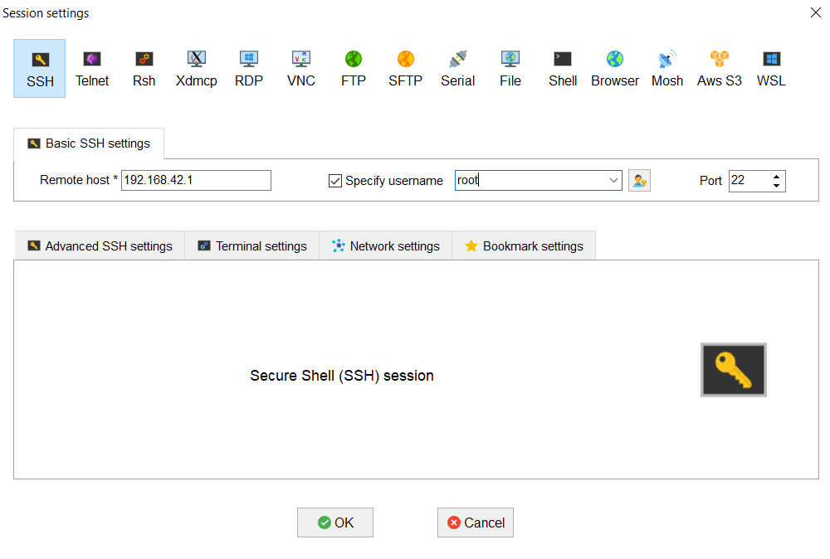
Подключение к nanoPi

Slide 5
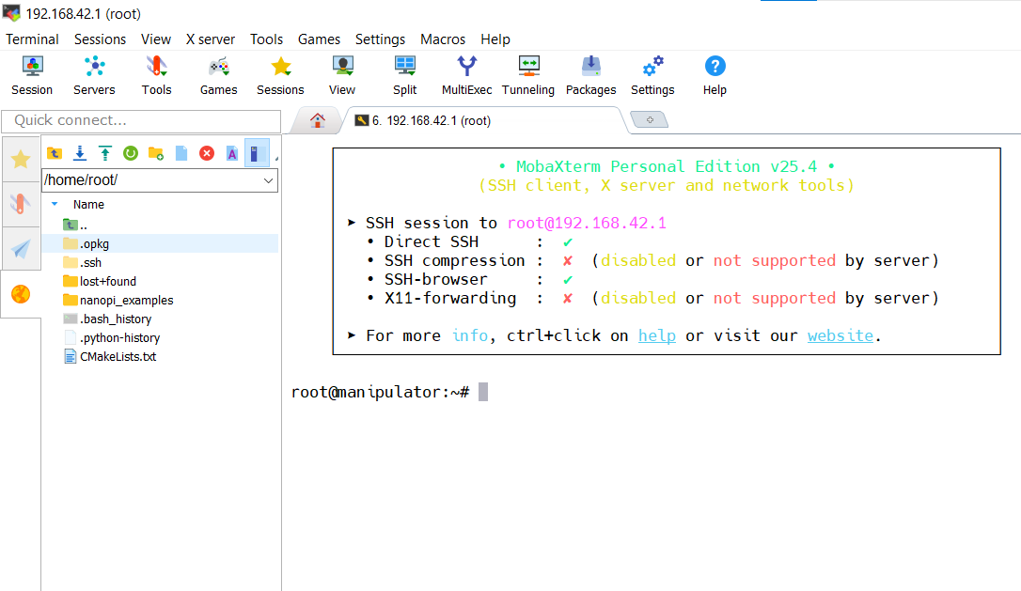
Успешное подключение

Slide 6
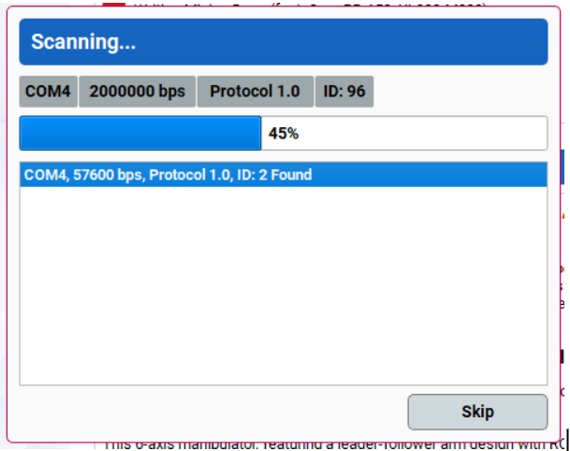
Сканирование сервопривода

Slide 7
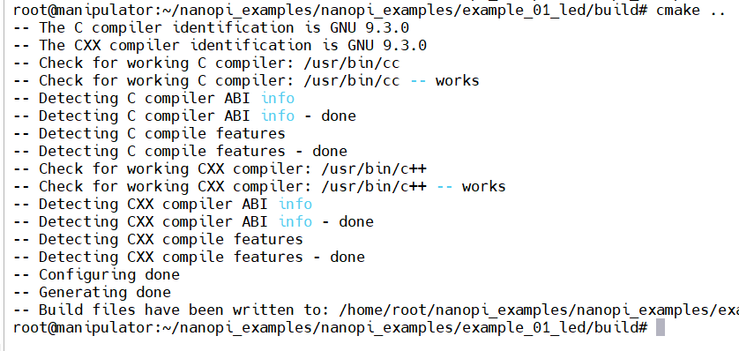
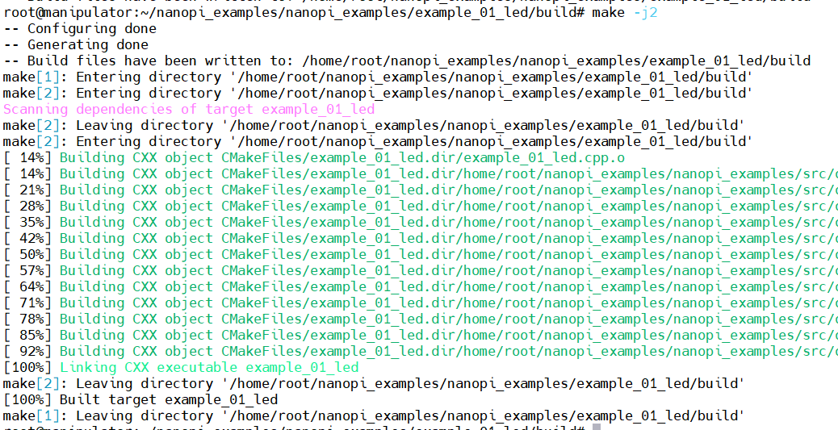
Сборка проекта

Slide 8
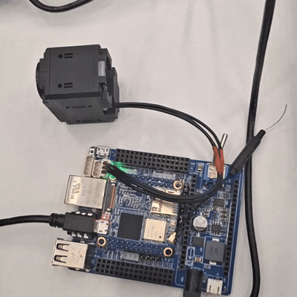
Мигание светодиода сервопривода

Slide 9
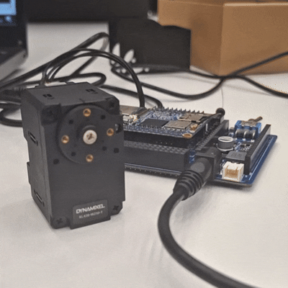
Вращение сервопривода

Slide 10
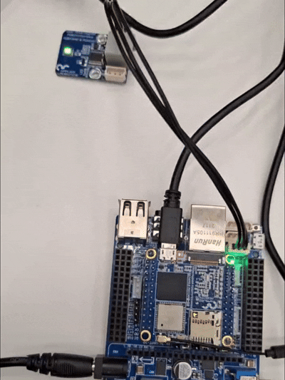
Мигание модуля «Светодиод»

Slide 11
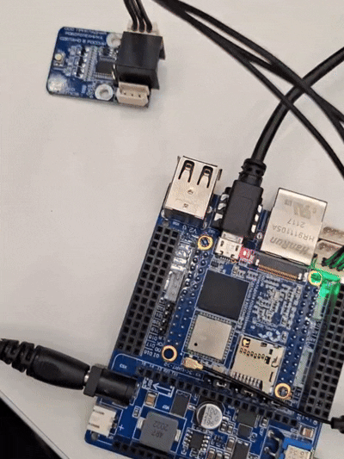
Мигание модуля «Трёхцветный светодиод»

Slide 12
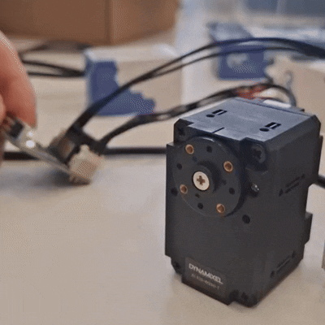
Вращение сервопривода в разные стороны при нажатии на концевой выключатель

Slide 13
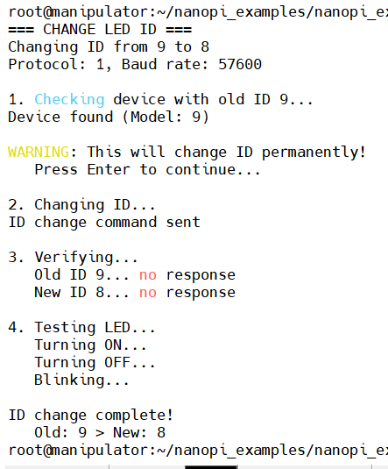
Изменение ID у светодиода

Slide 14
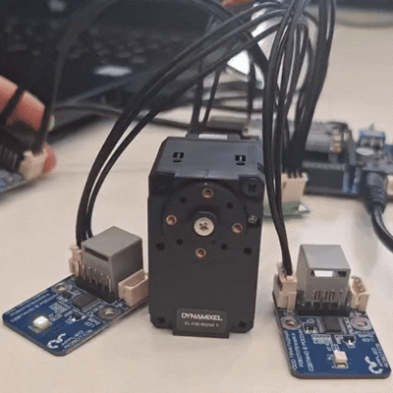
Вращение сервопривода в разные стороны при нажатии на концевой выключатель со светодиодами

Slide 15
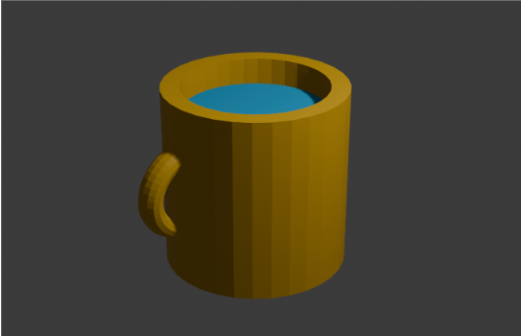
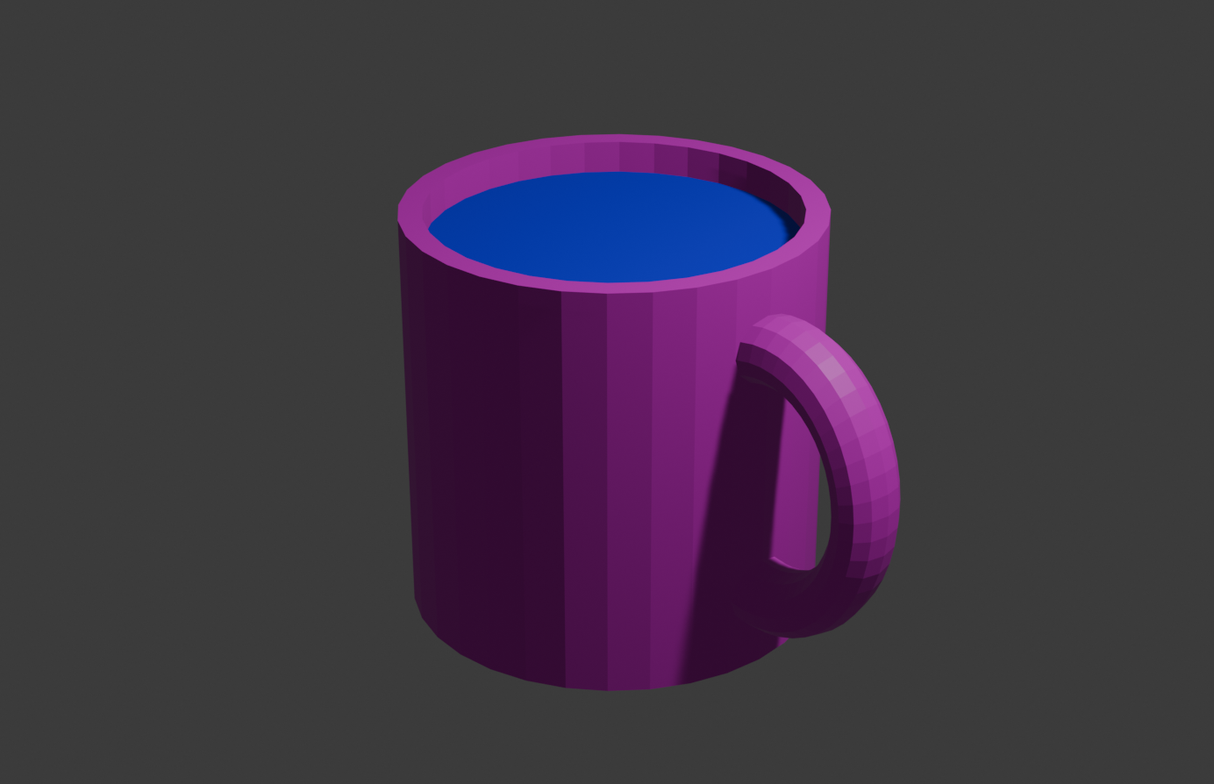
Задания в Blender

Slide 16
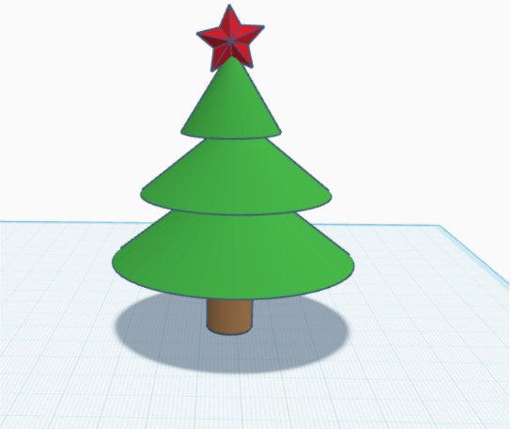
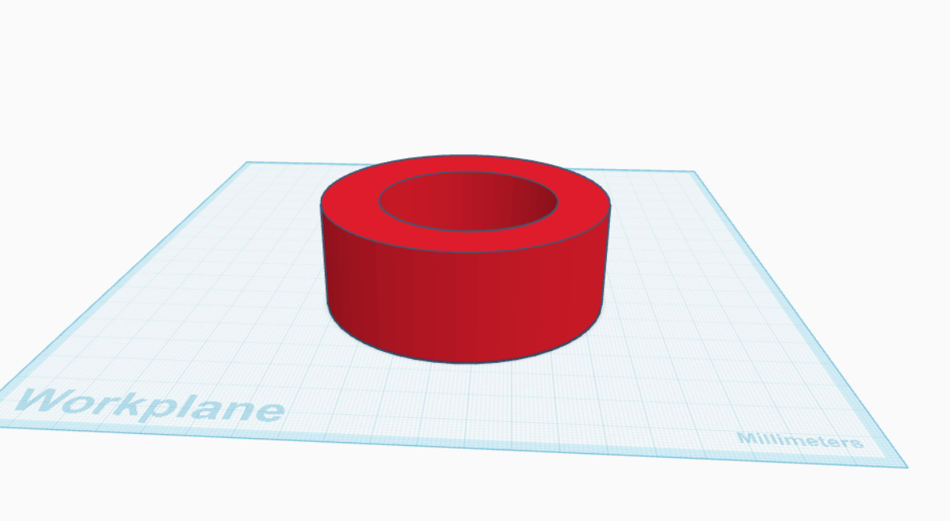
Задания в Tinkercad

Slide 17
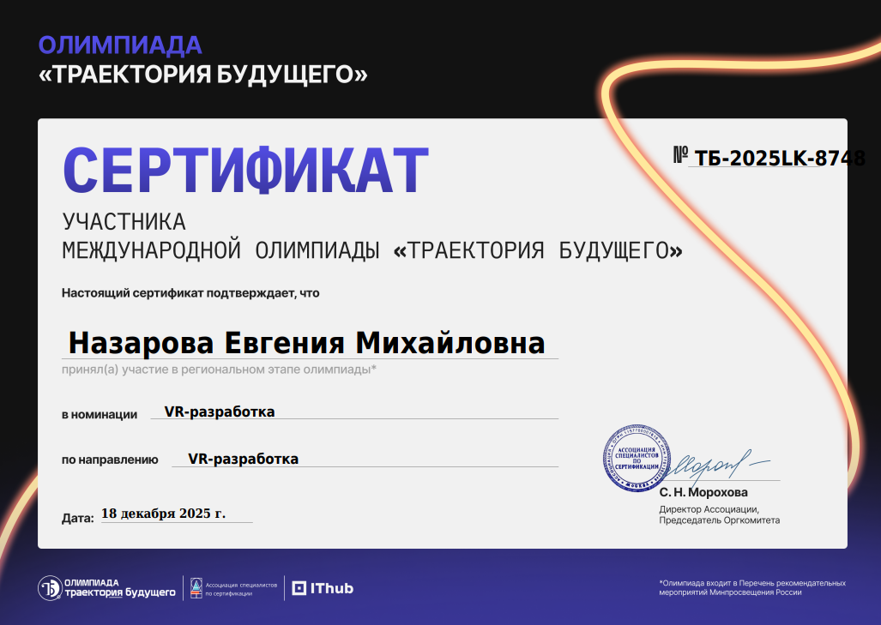
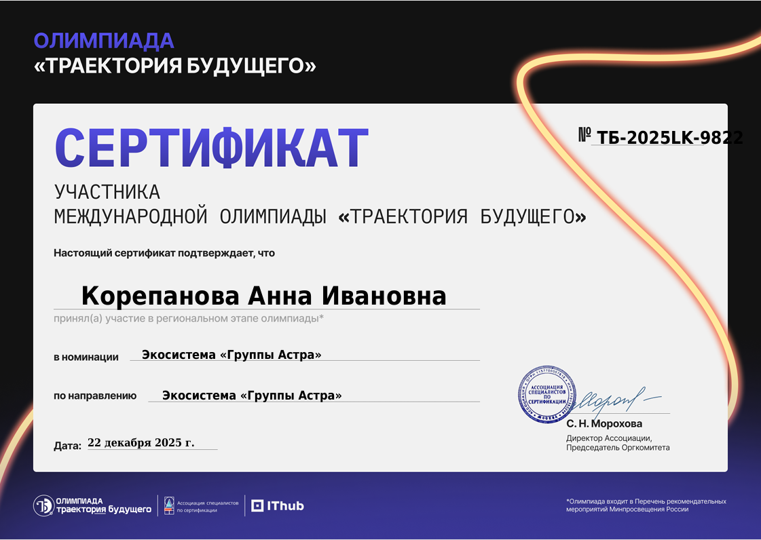
Сертификаты

Slide 18
Итоги практики
Практика прошла успешно и достигла своих целей. В ходе практики были получены следующие результаты:
• Выполнено индивидуальное задание “Изучение инструментов внедрения, поддержки и разработки информационных систем на платформе nanoPi»”.
•.Прошли тестирование по олимпиаде «Траектория будущего» и выполнить все задания в адвент-челлендже для программистов на Stepik.

